Slide 1
“HUMAN” - 미래 금융비즈니스 전략 II
(‘HUMAN’ - Next Strategy in the Era of Digital Convergence)
2015.8.2
Jason, Min

Slide 2
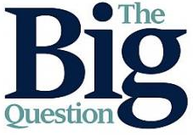
위치 : 현재 등수는?
생존 : 지금의 전략으로 살아남을 수 있는가?

Slide 3
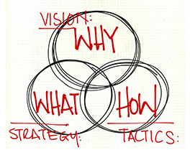
카드업의
본질적 가치
I. 과학기술과 경영의 궁극적인 목표는
우리에게 산적한 문제를 해결해 세상을
이전보다 “더 살기 좋은 곳”으로
만드는데 있다 (장영재 KAIST 교수)
제공해야 할
서비스 변화
디지털서비스
제공을 통한
변화 선도
II. 시간, 공간, 인간 이해
디지털 전환에 대응
III. 서비스의 디지털화
“Digital First”
디지털재화(비트코인)
편의(바이오, PUSH)
분석(시각화, 자동화)

Slide 4
가치 : 신용을 기반으로 재화 이동의 편의성 제공
다이너스 클럽
카드
국내
신용카드사
설립
핀테크
(인터넷전문은행,
PG, IT기업)
1951
1988
2009
2015
21년
6년
1951년 미국 뉴욕에서 프랭크 맥나마라 등이 설립한 '다이너스 클럽'의 신용카드
1987년 신용카드업법이 제정되면서 활성화

Slide 5
[디지털 & 카드]
신용(Credit)
=> 신용평가모델 변화(빅데이터 분석)
재화(Goods)
=> 디지털화폐 증가(게임머니, 비트코인 등)
이동(Network)
=> POS, PG Network 에서 이동통신망( + PAYs) 이용으로 전환
편의(Convenience)
=> 인증(ID/PW => BIO)
=> 소통(SMS,ARS,CallCenter => PUSH, SNS)

Slide 6
물리적 => 기술적
보안의 중요성 증가
데이터
인증
소통
FDS
바이오
PUSH
고객분석
SNS

Slide 7
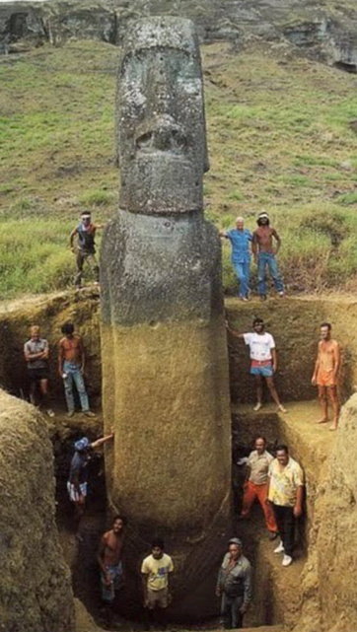
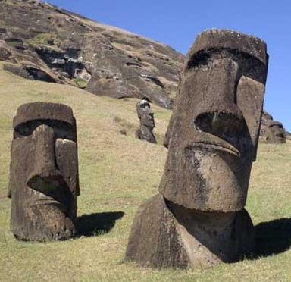

Slide 8
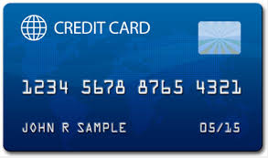
미래금융 Biz 대응방안
XX PAYs
XX PAYs
POS
PG
POS
PG
POS
PG
VAN
VAN
VAN
카드사
카드사
카드사
은행
은행
(CheckCard)
은행
(CheckCard)
LINK의 중심에 서야 함
게임화, 즐거움, 가상화폐 네트워크 확보 전략 등을 통해
금융앱 이용자의 경험 및 이익을 확장하여 제공하여야 함

Slide 9
[참고] FN’s 40 leaders in fintech
1. 은행과 금융 서비스 회사들은 지금보다 더 소비자의 선택이 중심이 돼서 운영될 것
2. 미래 은행들은 모바일 기기로 옮겨갈 것
3. 시스템의 도움으로 항상 빈틈없이 실시간으로 고객의 잘못된 재정 운영을 멈추게 하고
올바른 선택을 할 수 있도록 돕게 될 것
4. 강력한 알고리즘으로 은행 데이타의 동향을 감시하게 될 것
5. 은행들은 고객 신분 정보 브로커가 될 가능성이 있음.
고객정보분석과 행태를 추적관리하여 새로운 유용한 정보를 창조하고 전달하는
업무 수행
6. 은행들은 플랫폼으로 대체 될 것
고객,금융상품,서비스를 분석, 고객 정보를 가공하는 기술을 지향하는 플랫폼 회사로
변신
7. 금융 계정은 오픈 금융 생태계에서 모든 거래에서 유일한 신분증 역할을 수행하게 될 것 하나의 계정으로 모든 거래를 하게 됨
8. 블럭체인(block chain) 기술이 널리 사용될 것.
위험 또한 분산 되겠지만 새로운 문제가 대두될 것
9. 금융 거래가 Social Network Platform을 이용하는 추세가 확산될 것
10. 자본 조달 방식이 social network platform에 의해서 은행 중계가 사라지고
투자자가 직접 금융 소비자에게 자본을 제공하는 것이 일반화 될 것
http://thetally.efinancialnews.com/2014/06/fintech-focus/

Slide 10
감사합니다
(facebook.com/sangshik, mikado22001@yahoo.co.kr)

